Slide 1

Escalando un modelo de aprendizaje transformador para la innovación económica de triple impacto en América Latina y el Caribe.
¿Qué es la economía Humana?
Andrés Lalanne
23/08/2023

Slide 2
Una paradoja, ya que toda la economía es humana

Slide 3
¿Dónde está lo no humano de la economía actual?

Slide 4
En que el hombre tiene que ser para la economía, y no la economía para el hombre… esta es la gran innovación económica

Slide 5
Lo que falta entonces es una visión humanista, lo qué significa: - compasión -solidaridad -espiritualidad
Pero al mismo tiempo el humanismo es la convicción de que el ser humano
es dueño de su destino.
No son los reyes, demonios, extraterrestres ni brujos,
ni tampoco el azar (aunque existe), los determinantes

Slide 6
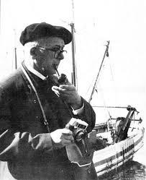
Un poco de historia
Louis Joseph Lebret
1897-1966

Slide 7
Economía y Humanismo
Lebret y otros compañeros fundaron en la Francia ocupada (1941), la asociación Economía y Humanismo, de la que él decía que era "un compromiso ante la miseria del mundo, un acto político de misericordia”.
En la posguerra, cuando el mundo estaba polarizado entre liberalismo y marxismo, el movimiento de Economía y Humanismo proclamaba que lo importante es "el desarrollo de todo el hombre y de todos los hombres".

Slide 8
Los rasgos principales de una economía humana
No es un modelo. Es una visión holística, cuyo centro es la persona.
La economía humana es una disciplina compleja, en el sentido de Edgar Morin, quien define lo complejo como “lo que está tejido junto”.
Enfocada en las necesidades humanas
Anclada en el territorio
Mediante la investigación participativa
Para el desarrollo integral material y espiritual
De todas las personas en clave comunitaria

Slide 9
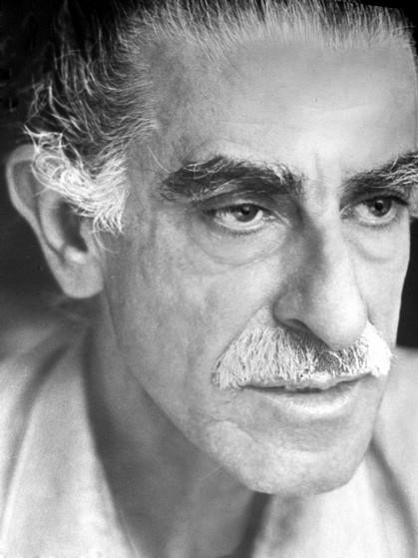

La influencia de Lebret en América Latina
Juan Pablo Terra
Fundador del CLAEH
Hoy en día se consideran discípulos de Lebret personalidades como Chico Whitaker en Brasil, Jacques Chonchol en Chile y Enrique Iglesias.

Slide 10
Continuadores de la economía humana
Denis Goulet con su propuesta de una ética del desarrollo
Edgar Morin con sus reflexiones sobre el conocimiento y la complejidad
Amartya Sen y su teoría de las capacidades y el desarrollo humano
Marta Nussbaum, la dignidad y las capacidades de las mujeres
Adela Cortina y la ética que nos permite ser conscientes

Slide 11

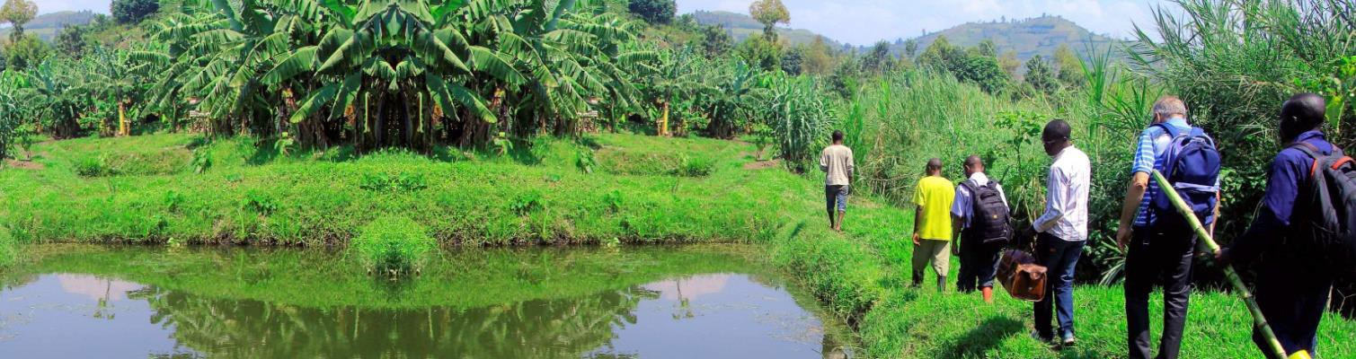
www.rieh.org www.riehlatinoamerica.org
GRACIAS
andres.lalanne@gmail. com

